Slide 1
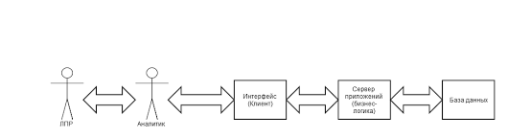
Архитектурная модель программного комплекса

Slide 2
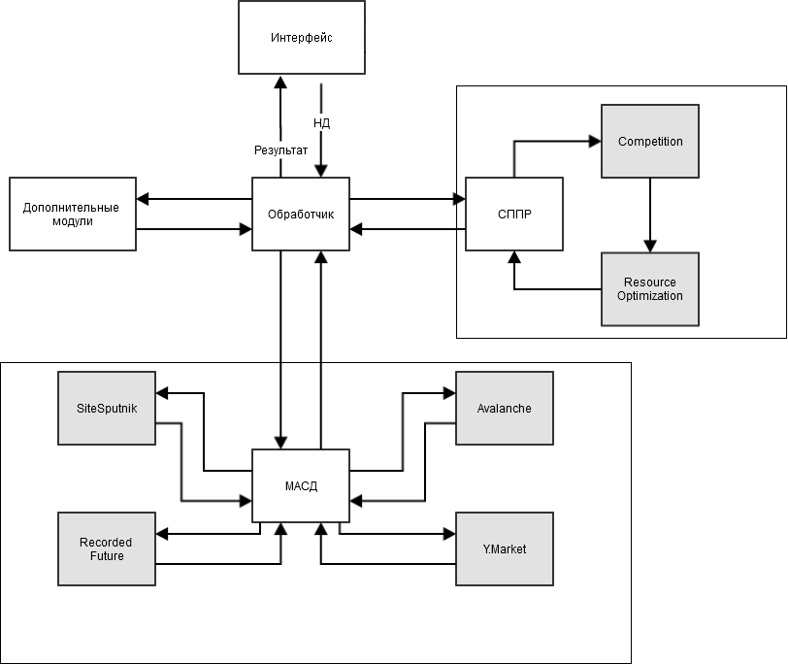
Архитектура информационной системы

Slide 3
Информационная система Avalanche
Для выбора оптимальной комплексной стратегии организации важно также проанализировать ее ближайших конкурентов и исследовать рынок, на которой она представлена. Для получения такой информации используется автономный модуль Avalanche.
Технология Avalanche базируется на трех основных инновациях в области web-программирования:
концепции «умных папок» («Smart Folders»),
автономном интеллектуальном поисковом роботе («Spider»), и
встроенной базе данных, допускающей преобразование в «персональную энциклопедию».

Slide 4
Информационная система Avalanche
Программа ведет мониторинг популярности компании-заказчика, автоматически собирая все свежие упоминания о ней в сети Интернет, автоматически пополняя досье на основных конкурентов и мгновенно фиксируя появление любых новых материалов; затем фильтрует результаты поиска других поисковых систем, устраняя ненужные ссылки.
Основная идея, лежащая в основе информационной системы Avalanche заключается в автоматизации поиска в сети Интернет скрытых страниц на веб-сайтах. Такая идея напрямую вытекает из тезиса: «В системе (имеется ввиду Интернет), созданной для того, чтобы делиться информацией, укрыть ее от посторонних глаз почти невозможно».

Slide 5
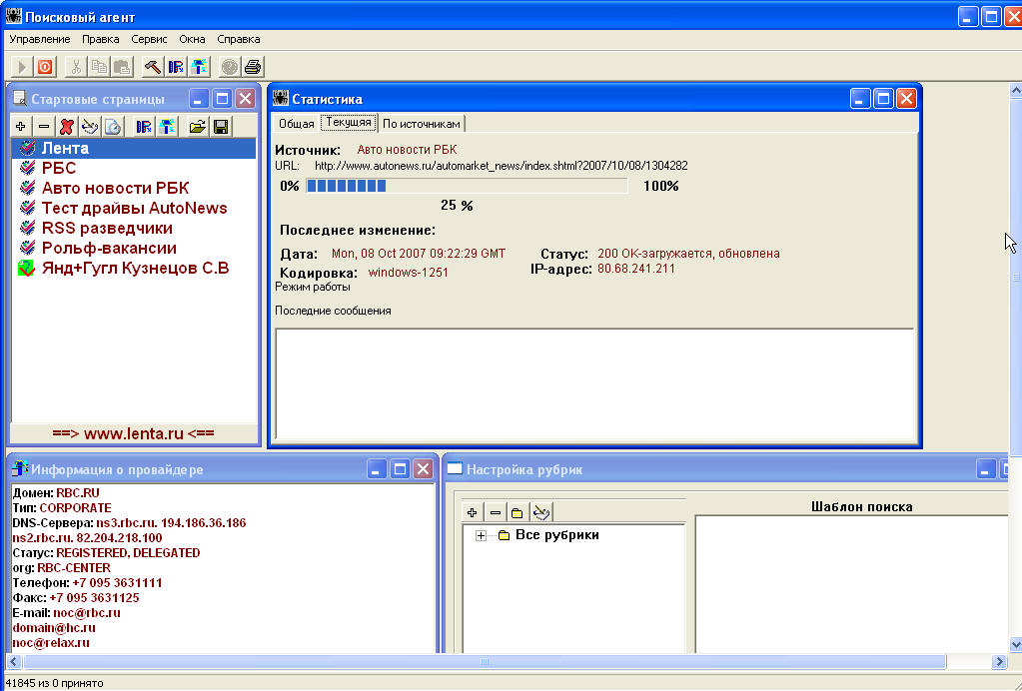
Сбор новостей роботами Avalanche

Slide 6
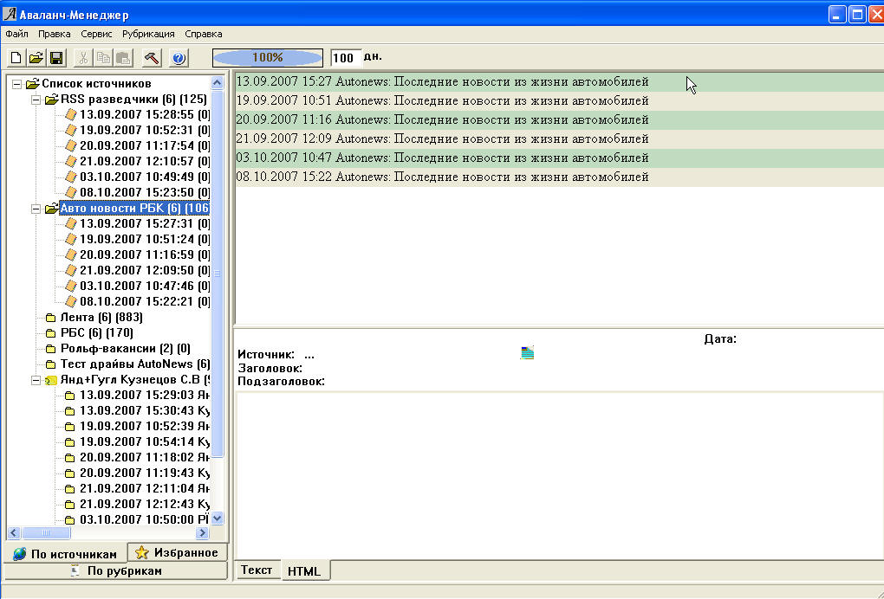
«Умные папки» и рубрикация в Avalanche

Slide 7
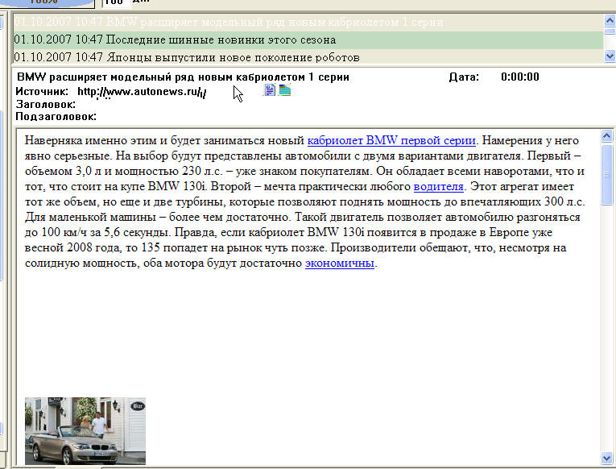
Просмотр собранного контента в Avalanche

Slide 8
Тестирование системы Avalanche
Задача:
Требуется получить из Интернета свежие документы по заданным темам и автоматически разложить по тематическим папкам с максимально возможной релевантностью (с минимальным количеством шума).
Тестирование проводится в 3 прогона с изменением настроек поиска на каждом последующем прогоне (для улучшения результата выдачи).
На каждом прогоне рассматриваются первые 300 полученных документов.

Slide 9
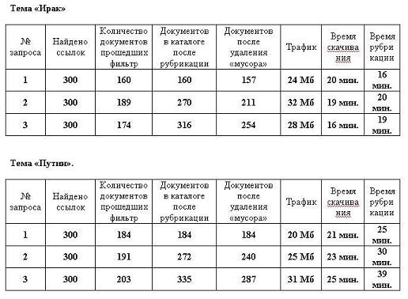
Результаты тестирования системы Avalanche
* Документы, прошедшие входной фильтр при последних запусках роботов, но не разобранные умными папками, остаются в невидимой общей папке «Последние результаты» и при следующей рубрикации их снова увидят «умные папки» – и могут забрать себе. В результате, если вы меняете настройки какой-либо папки, она получает дополнительный шанс вновь порыться в куче свежих документов, и может быть, подобрать ранее не заинтересовавшие ее материалы. Отсюда вытекает потенциальная разница между документами, прошедшими фильтр и документами, прошедшими рубрикацию.

